Slide 1
BÀI TẬP KẾT THÚC MÔN HỌC
MÔN HỌC : PYTHON
ĐỀ TÀI : Tạo ứng dụng GUI cho phép chọn thư mục,
liệt kê file theo từng loại (.txt, .py, .jpg), và cho phép mở file.
Sinh viên : Ngô Thị Thùy Linh
Lớp : K58KTP
MSSV : K225480106038

Slide 2
Giới Thiệu Đề Tài
1
Mục Tiêu
2
Chức Năng
3
Giao Diện
Xây dựng ứng dụng GUI quản lý thư mục và tệp tin.
Chọn thư mục, quét, liệt kê file (.txt, .py, .jpg), mở file.
Hiển thị danh sách file dưới dạng bảng tương tác (Treeview).

Slide 3
Cơ Sở Lý Thuyết
Nội Dung Chuyên Môn
GUI với Tkinter
List: Duyệt, xử lý danh sách file.
Tkinter: Thư viện GUI tiêu chuẩn Python.
os module: Làm việc với tệp, quét thư mục.
Treeview: Hiển thị dữ liệu dạng bảng.
Xử lý lỗi (try-except): Đảm bảo chương trình ổn định.
askdirectory(): Chọn thư mục trên máy.
os.startfile(): Mở file bằng phần mềm mặc định.

Slide 4
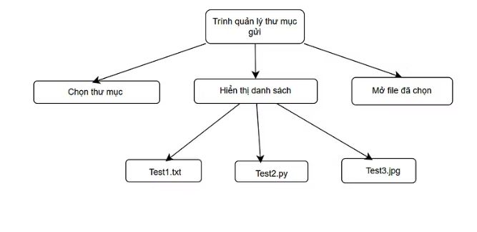
BIỂU ĐỒ PHÂN CẤP CHỨC NĂNG

Slide 5
SƠ ĐỒ KHỐI THUẬT CHÍNH
Thuật toán chọn thư mục và hiển thị file
Thuật toán mở file
➢Đầu vào: Đường dẫn thư mục từ người dùng.
➢Đầu vào: File được chọn trong Treeview.
➢Xử lý: Dùng os.startfile(path) để mở.
➢Đầu ra: File mở trong ứng dụng mặc định.
➢Xử lý:
Quét file bằng os.listdir()
Kiểm tra định dạng file (.txt, .py, .jpg)
Thêm vào Treeview
➢Đầu ra: Giao diện hiển thị danh sách file.

Slide 6
Các Hàm Chính
Hàm __init__() :
Tạo giao diện GUI, các nút, và Treeview.
Hàm select_folder() :
Mở hộp thoại cho phép người dùng chọn thư mục.
Hàm show_files(folder) :
Quét thư mục, lọc và hiển thị file.
Hàm open_file() :
Mở file được chọn bằng ứng dụng mặc định.

Slide 7
THỰC NGHIỆM VÀ KẾT QUẢ
Thực nghiệm :
Tình huống | Kết quả mong đợi | Kết quả thực tế
Chọn thư mục chứa 3 file | Hiển thị 3 dòng Treeview | Đúng
Nhấn đút chuột vào file .txt | Mở Notepad với nội dung file | Mở được
Chọn thư mục trống | Không hiển thị gì | Không lỗi, danh sách rỗng
Chọn file không hợp lệ | Không hiển thị trong danh sách | Không hiển thị
Lỗi quyền truy cập | Báo lỗi bằng messagebox | Có xử lý ngoại lệ

Slide 8
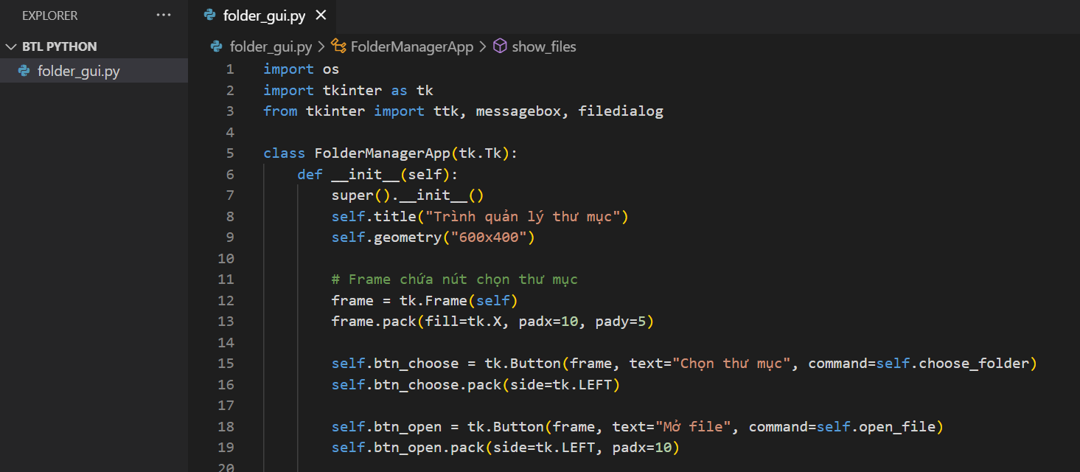
KẾT QUẢ
CODE

Slide 9
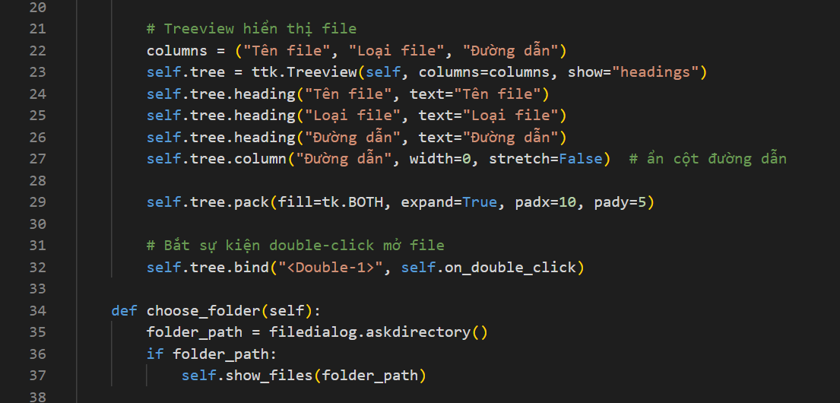

Slide 10
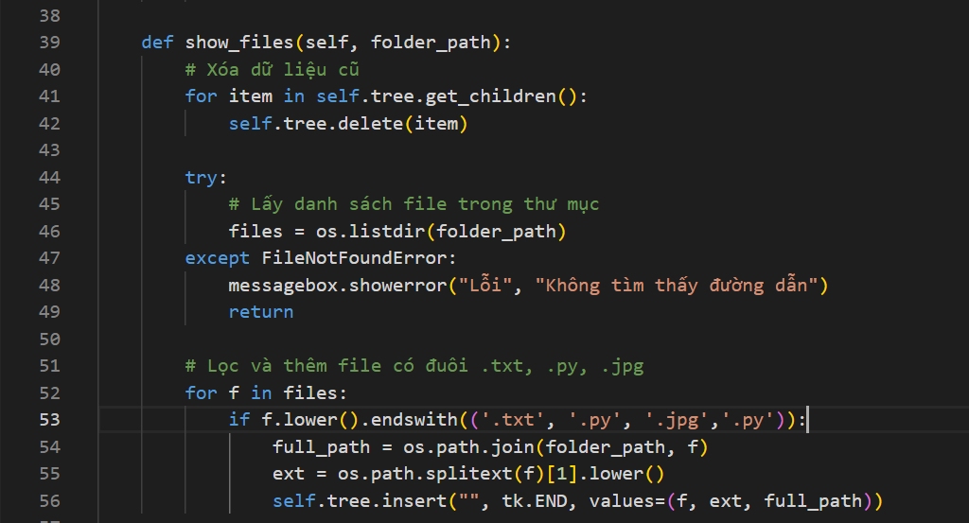

Slide 11
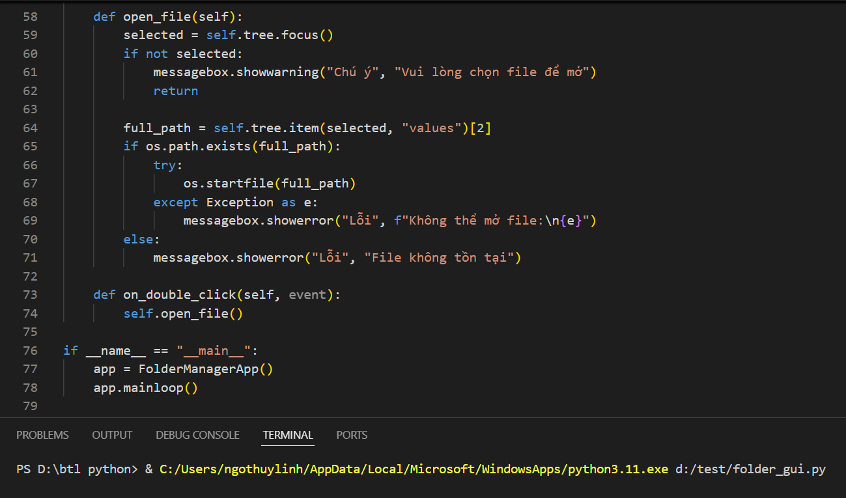

Slide 12
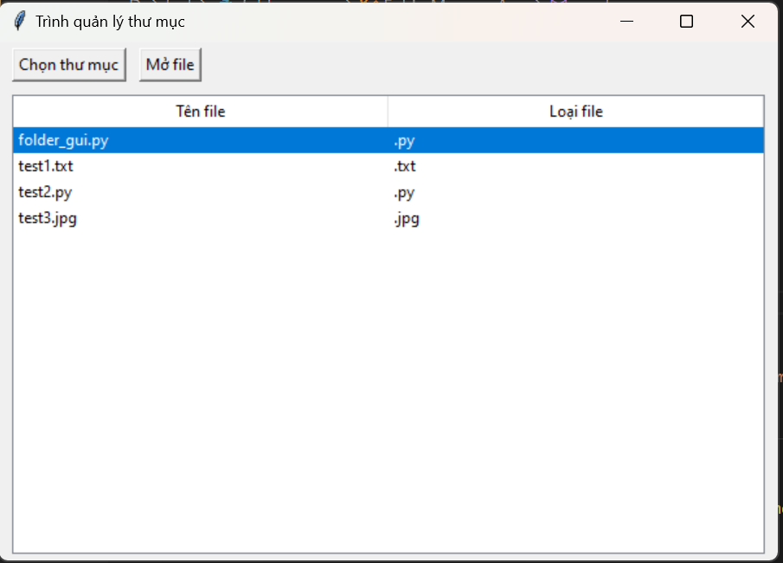
ẢNH KẾT QUẢ

Slide 13
CẢM ƠN

